Slide 1
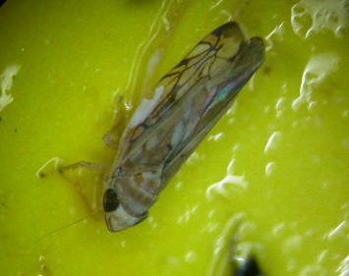
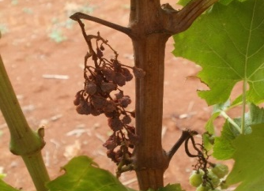
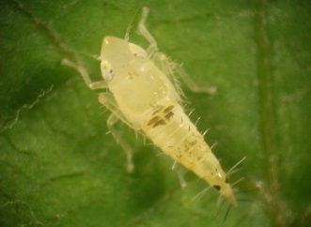
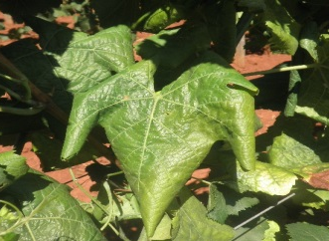
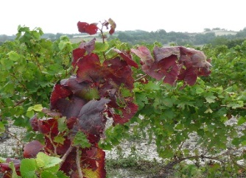
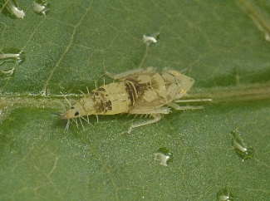
Flavescência Dourada (FD) A importância da monitorização do território

Slide 2
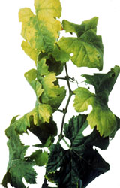
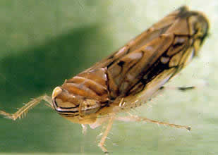
Introdução
A Flavescência Dourada (FD) foi detectada em França em 1950
Doença de quarentena sem cura
Lista A2 EPPO
Sintomas do grupo dos “amarelos” da videira
Combinação entre fitoplasma, vector e hospedeiro
Dispersão rápida, perdas importantes de produção e morte das videiras
Notes:
A doença é causada por um fitoplasma, que é um organismo de quarentena presente na lista A2 EPPO (directiva n ° 2009 / 297CE). É uma das doenças mais prejudiciais para as vinhas europeias, com graves consequências económicas nos principais países produtores de vinho . O principal vector conhecido da FD é uma cicadelídeo estritamente associado à videira, que transmite o fitoplasma. A FD induz graves impactos, incluindo perdas de rendimento e morte da videira. Sem medidas de controlo, a doença propaga-se rapidamente, afectando a totalidade das videiras em poucos anos. Apesar do seu controlo obrigatório na Europa, está a propagar-se pelo que requer uma monitorização constante para detectar novas áreas infectadas.

Slide 3
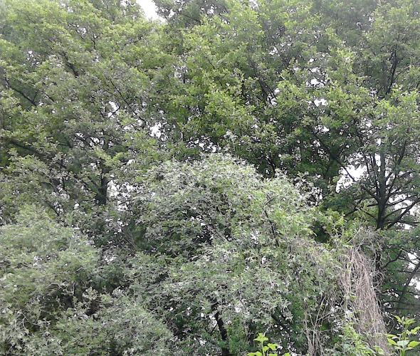
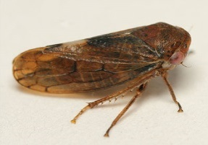
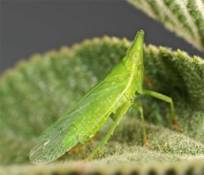
Dispersão da Flavescência Dourada
Fitoplasma : Origem Europeia
Vector : Cicadelídeo Scaphoideus titanus importado da América do Norte
Fitoplasma
FD 1, 2 e 3
Várias hipóteses de dispersão
Oncopsis Alni
©Tristan Bantock
Dictyophara europaea
© Dimitri Geystor
Scaphoideus titanus
Vitis Vinifera
Alnus e Clematis
Notes:
O principal vector conhecido da FD, Scaphoideus titanus, foi introduzido na Europa a partir da América do Norte nos anos 50. Pressupõe-se que terá acompanhado a introdução de plantas vindas dessa área.

Slide 4
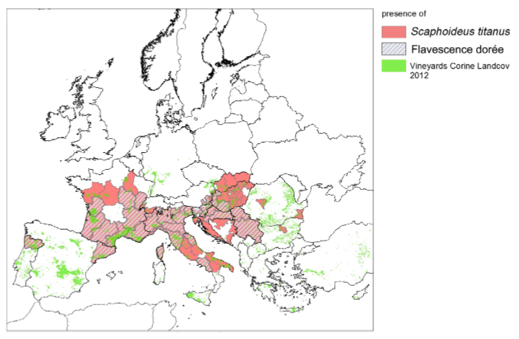
Dispersão da Flavescência Dourada
Fitoplasma : Origem Europeia e dispersão para a vinha a partir de plantas selvagens
Vector : cicadelídeo Scaphoïdeus titanus importado da América do Norte
→ A distribuição da cigarrinha é mais ampla que a do fitoplama
→ Cigarrinha S. titanus
foi descoberta na Alsácia em 2016
© EFSA
Notes:
S.titanus pode já ter existido em 1927, embora numa escala espacial tão pequena, que não tenha permitido ser registado em inventários. A invasão das vinhas europeias pelo S. titanus é um processo contínuo e em curso. O insecto passou da França para a maioria das vinhas europeias e agora está amplamente disseminado nas regiões vitivinícolas de Oeste a Este, desde Portugal à Sérvia e do norte de França até ao sul de Itália. A distribuição do S. titanus na Europa é mais ampla do que a do fitoplasma. O insecto encontra-se presente em regiões até agora livres de FD (por exemplo, Norte de Espanha ou Alsácia em França). O primeiro surto de FD foi detectado em França em 1957, e a doença espalhou-se rapidamente para outras regiões vitivinícolas europeias. Actualmente, o fitoplasma da FD está presente nos principais países produtores de vinho da Europa, nomeadamente Áustria, Croácia, França, Hungria, Itália, Portugal, Eslovénia, Espanha, Suíça e Sérvia. Em alguns desses países, o fitoplasma está limitado geograficamente. A disseminação da doença na Europa está fortemente ligada à disseminação do ST, principalmente com base na dispersão das populações introduzidas e ligada às actividades humanas. A propagação do ST pode ainda não ter terminado: as populações de S. titanus podem estabelecer-se no norte da Europa ou na China, devido às condições climáticas favoráveis desses territórios.

Slide 5
Sintomas e impactos
Principais sintomas, mas indistinguíveis dos restantes do grupo dos amarelos da videira
Sintomas primários
Atraso no abrolhamento
Não abrolhamento
Primavera
Reduzido crescimento das varas
Alteração na coloração das folhas e enrolamento
Verão
Não lignificação
Dessecação das inflorescências e dos cachos
Senescência prematura das folhas
Notes:
Videiras infectadas com FD desenvolvem sintomas que não são diferenciáveis de outros fitoplasmas que pertencem ao grupo dos amarelos da videira. Uma vez com a doença, a videira apresenta os sintomas característicos do grupo dos amarelos. Nos primeiros estágios da videira: o primeiro sintoma pode ser o atraso ou ausência de abrolhamento. Contudo, estas observações devem sempre ser completadas posteriormente através da monitorização dos sintomas típicos da FD no Verão. Na Primavera: podem ser observados sintomas como o crescimento reduzido das varas, o enrolamento das folhas e a senescência prematura das folhas. Mas os sintomas mais evidentes surgem mais tarde. Em Setembro: pode observar-se uma deficiente ou ausência de lignificação dos novos lançamentos, com folhas enroladas para baixo, quebradiças e avermelhadas nas castas tintas ou amareladas nas castas brancas. A dessecação das inflorescências e dos bagos também pode ser observada, bem como uma queda prematura da folha devido ao desprendimento do pecíolo (também pode ocorrer no Verão). Internamente, o fitoplasma reduz a actividade fotossintética e o transporte de nutrientes, diminuindo a qualidade dos bagos ou provocando dissecação total dos cachos, envolvendo perdas significativas de rendimento (até 100%).

Slide 6
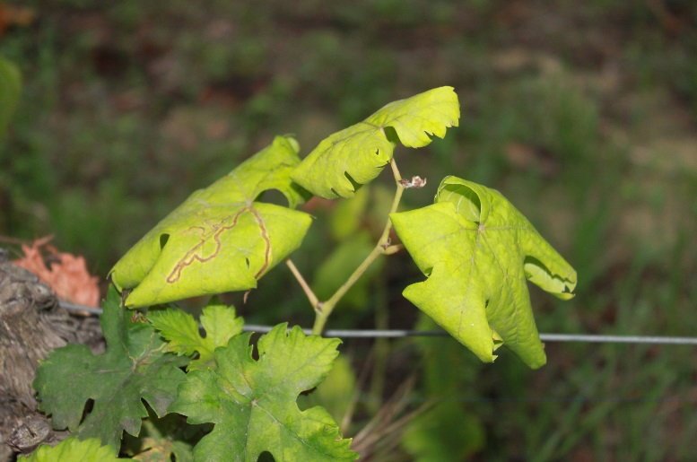
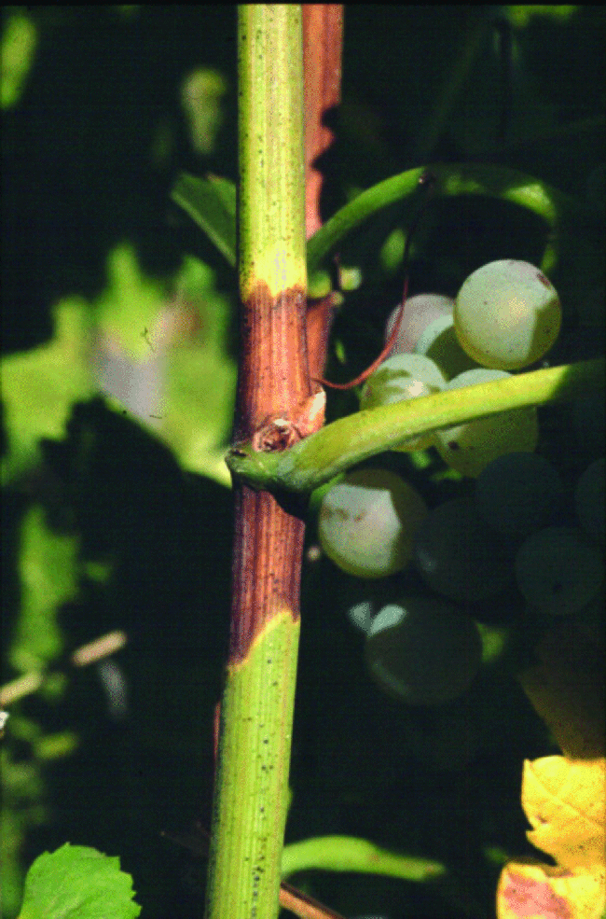
Sintomas e Impactos
Em caso de dúvida
Verificar a presença simultânea destes três sintomas
Descoloração e
enrolamento
Não lignificação
©Canadian Food Inspection Agency
Dessecação dos cachos
Notes:
Os sintomas da FD podem ser confundidos com outros sintomas, como deficiências nutritivas ou distúrbios fisiológicos. Em caso de dúvida, deve verificar-se a presença simultânea dos três sintomas típicos (descoloração da folha e enrolamento , varas não atempadas e dessecação dos cachos)

Slide 7
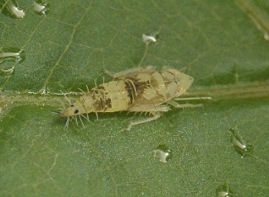
Sintomas e Impactos
Sintomas característicos e não distinguíveis dos restantes do grupo dos amarelos
→ Mais ou menos visíveis, dependendo da casta
→ Porta-enxertos podem ser assintomáticos
Sintomas similares à doença de Stolbur
→ Se existe a suspeita da presença de FD, deve ser efectuada uma análise PCR, para identificação do fitoplasma
Notes:
Os sintomas podem ser mais ou menos visíveis de acordo com a casta, além disso, os porta-enxertos são assintomáticos (portadores saudáveis do fitoplasma FD). Análises laboratoriais devem ser sempre realizadas para confirmar a presença da doença. Como os sintomas da FD são semelhantes aos da doença de Stolbur, uma análise PCR pode ser realizada para identificar qual o fitoplasma responsável pelos sintomas observados. O método PCR permite diagnosticar e identificar o fitoplasma no interior dos órgãos da videira (lâmina da folha e pecíolo), analisando um fragmento de DNA.

Slide 8
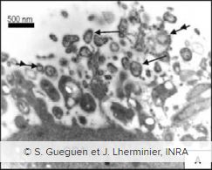
Os agentes e a Doença
Agentes infecciosos: Fitoplasma FD 1, 2 e 3
Bactéria intracelular sem parede que vive nos vasos do floema → transmitida pelo vector ou através de material vegetativo
A FD é provocada por três grupos genéticos:
FD1, principalmente no Sudoeste de França
FD2, o maior grupo localizado na Europa
FD3, principalmente em Itália
Hospedeiros selvagens: Alnus e Clematis
Fitoplasma
Notes:
O fitoplasma que causa a FD mostra imensa diversidade genética: várias estirpes podem causar a doença e estão distribuídas por toda a Europa. Até agora, 3 grupos genéticos de fitoplasmas da FD foram identificados na Europa. As plantas hospedeiras podem servir como reservatórios de fitoplasma, como o Alnus glutinosa, Clematis vitalba e espécies selvagens de Vitis. Na Europa, a hipótese mais consensual é que esses fitoplasmas relacionados com a FD foram primariamente hospedeiros destas plantas e só depois na videira.

Slide 9
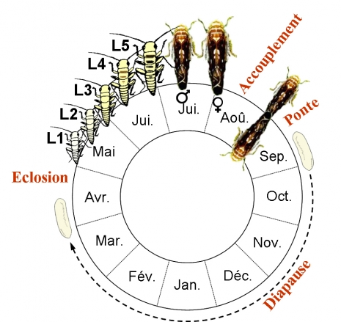
Os agentes e a Doença
2) O vector : Scaphoideus titanus
Ciclo de Vida
Apenas 1 geração/ano
Normalmente as ninfas permanecem na planta quando eclodem
Os adultos são móveis e voam de planta para planta
Cópula
Postura
Eclosão
Diapausa
©Cuche
Notes:
O Scaphoideus titanus é uma espécie univoltina. A postura dos ovos é efectuada no final do Verão por baixo de casca de madeira velha. Após a diapausa de 6 a 8 meses, dependendo das condições climáticas e das características da vinha, os ovos eclodem. A duração do período de eclosão está relacionada com a saída do período de diapausa, não dependente das baixas temperaturas. A duração do período de eclosão varia de acordo com as regiões e os longos períodos de eclosão são típicos das vinhas com Invernos suaves. As temperaturas regulam o início e a duração do período de eclosão, bem como a proporção de sexos. Nas 5 a 8 semanas seguintes à eclosão, seguem-se 5 instares de ninfas antes da fase adulta. As ninfas geralmente permanecem na planta onde eclodem, mas por vezes saltam de uma planta para outra. Alimentam-se preferencialmente da vegetação dos ladrões localizados na base do tronco ou nas folhas inferiores e interiores. Os adultos aparecem geralmente a partir de Julho, são altamente móveis e voam de videira para videira. Para o acasalamento, o Scaphoideus titanus emite sinais vibratórios. As fêmeas que acasalaram podem colocar os ovos nos próximos 10 dias.

Slide 10
Os agentes e a Doença
2) O vector : Scaphoideus titanus
Comportamento alimentar
É um insecto picador-sugador que se alimenta nas folhas das videiras
Aquisição do fitoplasma possível desde o primeiro estágio larval
Período de incubação de 1 mês, permanecendo infeccioso para o resto da vida
Notes:
O Scaphoideus titanus alimenta-se nas folhas da videira. Geralmente, admite-se que o Scaphoideus titanus alimenta-se sobretudo nos vasos do floema, mas também pode procurar a seiva no xilema. As ninfas preferem alimentar-se nas pequenas nervuras da folha e os adultos alimentam-se mais nas nervuras maiores ou nos pecíolos. Desde o primeiro instar ninfal, S. titanus pode adquirir o fitoplasma quando se alimenta de plantas infectadas, permanecendo infectado pelo resto da vida. É necessário um período de incubação de um mês para que o vector se torne infeccioso. Durante este período, o fitoplasma circula e multiplica-se na cigarrinha para atingir às glândulas salivares, onde a taxa de multiplicação é ainda maior. Assim que a concentração de fitoplasma nas glândulas salivares é suficiente, o agente infeccioso pode ser transmitido para uma planta saudável em cada processo de ingestão.

Slide 11
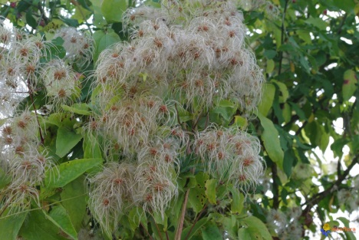
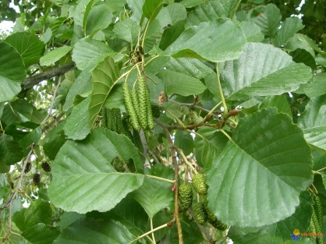
Os agentes e a doença
3) O hospedeiro: videira
O Scaphoideus titanus dependo do seu hospedeiro principal, a videira: a cigarrinha só completa o seu ciclo de vida na Vitis vinifera
O Fitoplasma está presente noutras plantas selvagens: Alnus e Clematis
→ Associado a outros vectores: possível transmissão
→ Doença extremamente epidémica
Oncopsis Alni
©Tristan Bantock
Dictyophara europaea
© Dimitri Geystor
Clématis vitalba
© Visoflora
Alnus glutinosa
© Visoflora
Notes:
Na Europa, o S. titanus está fortemente associado à Vitis vinifera mas, ocasionalmente, pode ser encontrado noutras plantas, como na Salix viminalis e Prunus persica. O insecto realiza todo o seu ciclo de vida na videira mas, pode ocasionalmente, alimentar-se de outras plantas. O S. titanus pode ter preferência por castas: em vinhas com diferentes castas, foram observados diferentes níveis populacionais em cada casta. O S. titanus está associado à videira, mas o fitoplasma da FD pode ser encontrado noutras espécies como a Alnus glutinosa, Clematis vitalba e Ailanthus altissima. Outras espécies de vectores, como o Dictyophara europaea e o Oncopsis alni, podem transmitir o fitoplasma para vinha. Mas esse fenómeno parece ser extremamente esporádico. Assim, a probabilidade de transmissão é baixa, pois esses vectores alimentam-se raramente na videira, ao contrário do S. titanus. Quando uma videira é infectada, o fitoplasma coloniza todas as partes da planta através do floema, constituindo uma fonte de infecção. Ao se alimentarem da videira e posteriormente passarem de videira em videira, o S. titanus propaga a doença. Portanto, a taxa de infecção no ano N está fortemente correlacionada com as populações dos vectores no ano N-1. Sem tratamento insecticida, as populações de S. titanus na vinha podem atingir uma magnitude de milhares de indivíduos por hectare, conduzindo a uma disseminação rápida da doença e com um número crescente de videiras infectadas até 10 vezes por ano!

Slide 12
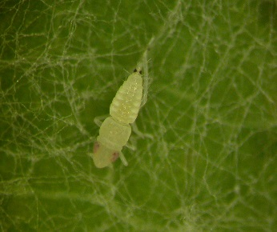
Prospecção e Monitorização
Identificação da cigarrinha
2 pontos negros simétricos no dorso
Estados ninfais: L1 à Esq., L3 no centro e L5 à Dir.
Coloração castanha
Tamanho entre 4.8 e 5.8 mm
3 bandas na cabeça em fêmeas
Scaphoïdeus titanus
Notes:
O Scaphoideus titanus é difícil de detectar e reconhecer, pois as ninfas são pequenas e móveis. Além disso, as cigarrinhas podem ser confundidas com outras cigarrinhas ou insectos que vivem na videira. Os primeiros estágios das ninfas de S.titanus são de coloração branca a translúcida, e depois adquirem coloração com o envelhecimento. As ninfas são identificáveis graças a dois pontos negros simétricos na lateral dorso, perto da área final posterior do abdómen. As ninfas, quando perturbadas, mostram um comportamento típico: tendencionalmente saltam. Este comportamento pode ser usado para distinguir ninfas de S.titanus de outras formas juvenis que podem estar presentes ao mesmo tempo nas folhas da videira, como por exemplo: a Empoasca vitis (quando perturbado move-se lateralmente na superfície da folha) e a Zygina rhamni (quando perturbado move-se ao longo de uma linha recta na superfície da folha). O tamanho do Scaphoideus titanus adulto ronda os 4,8 a 5,8 mm, e apresenta uma coloração castanha e cabeça listrada.

Slide 13
Prospecção e Monitorização
Identificação da cigarrinha
Possível desde o 1º estágio larval por técnicos treinados
Inspecção em 100 a 200 folhas, em ladrões ou folhas da base
Armadilhas cromotrópicas para
captura de adultos de
cigarrinha em parcelas de vinha ou
perto de vinhas abandonadas
Armadilha cromotrópica, IFV
Notes:
A monitorização do vector deve ser realizada para detectar qualquer nova presença de S. titanus. A monitorização deve iniciar-se pela observação de ninfas, mas requer a colaboração de técnicos treinados na observação/identificação. Para ser suficientemente preciso, o controlo visual deve ser realizado em 100 a 200 folhas, em ladrões ou folhas da base da videira e, evitar a movimentação excessiva da vegetação pois a cigarrinhas podem saltar. Encontrar o Scaphoideus titanus não significa que haja FD na área, significa sim que existe o risco de um futuro surto da doença. A parcela deve ser monitorizada durante toda a campanha e os tratamentos insecticidas podem ser aplicados como medida preventiva. A monitorização de adultos de S.titanus pode ser realizada facilmente colocando armadilhas cromotrópicas, no interior das parcelas e perto de áreas com vinhas selvagens ou abandonadas. A monitorização do vector da FD pode ajudar na prevenção da infecção por FD e, em caso de infecção, na tomada das medidas necessárias de forma mais célere. Nas áreas de vinha próximas de regiões com presença confirmada da doença, a monitorização dos vectores é de extrema importância.

Slide 14
Prospecção e Monitorização
Prevenção da infecção em potenciais reservatórios:
Potenciais reservatórios do vector: Vinhas selvagens/abandonadas ou outras plantas como Clematis ou Alnus:
Risco de emergência epidémica
MAS também importante para a Biodiversidade e Ecossistemas
→ Actuar de acordo com a situação
Notes:
As vinhas selvagens e outras espécies representam um reservatório para o Scaphoideus titanus e para o fitoplasma. O fitoplasma da FD foi reportado em espécies selvagens do género Clematis e Alnus, e ocasionalmente pode ser transmitido para a videira. Este designado "compartimento selvagem" apresenta um risco conhecido de doenças epidémicas emergentes. No entanto, também pode fornecer serviços ecológicos à vinha: reservatório de biodiversidade e regulação natural de algumas pragas através de auxiliares. Assim, é importante considerar e preservar as relações entre o risco epidémico e os serviços de regulação natural que oferecem estas áreas seminaturais. Assim, além do perímetro da própria vinha, a monitorização e controlo de doenças nesses compartimentos selvagens não é fácil.

Slide 15
Prospecção e Monitorização
Monitorização do território
Relativo a todos os intervenientes→ Prospecção colectiva
Relatórios de casos suspeitos→ Confirmação de diagnóstico e informação aos organismos oficiais
Análises laboratoriais para identificação do fitoplasma
Notes:
Objectivo da monitorização : inventariar o estado sanitário das vinhas e dos terrenos agrícolas e monitorizar o surgimento e a disseminação de novos organismos prejudiciais. A prospecção de sintomas suspeitos visíveis nas castas de Vitis vinifera deve ser implementado à escala da vinha, por viticultores na sua própria vinha ou, numa escala maior, regional, numa abordagem colectiva. É importante que todas as partes interessadas do sector vitivinícola estejam envolvidas na monitorização e que estejam conscientes dos danos causados ​​pela Flavescência Dourada. Áreas isentas de FD precisam ser protegidas da infecção por FD e a monitorização é uma das chaves principais para prevenir eventuais surtos.
Os vitivinicultores precisam ser formados na identificação dos sintomas, bem como os técnicos especializados que farão a monitorização no território em grande escala. Onde a FD está presente, a monitorização do território requer uma atenção especial aos porta-enxertos, pois podem ser portadores do fitoplasma sem exibir qualquer sintoma. No caso de introdução da FD em zonas novas, previamente marcadas como não infectadas, as medidas de controlo e erradicação devem ser aplicadas de acordo com as normas europeias, nacionais e regionais. Na verdade, como a FD é uma doença de quarentena, reportar as plantas sintomáticas potencialmente infectadas com o fitoplasma, é obrigatório em todas as regiões vitivinícolas da Europa. A recolha e análise de amostras de videiras sintomáticas pode complementar as observações visuais e é a única forma de distinguir o fitoplasma da FD do fitoplasma da doença de Stolbur. Quem informar em caso de detecção de sintomas? Se os sintomas da FD forem detectados numa área de vinha, os técnicos locais devem ser convidados a confirmar o possível caso de FD antes de informar as autoridades oficiais. Como ter certeza? A FD e a doença de Stolbur expressam sintomas semelhantes na vinha. Para distinguir entre estas duas doenças, e mesmo de outras, deve ser realizada uma análise em laboratórios credenciados. Quem informar em caso de introdução do vector? Se o vector for detectado numa área de vinha, um entomologista ou técnico especializado deve ser solicitado para confirmação das espécies de cigarrinhas antes de informar as autoridades oficiais.

Slide 16
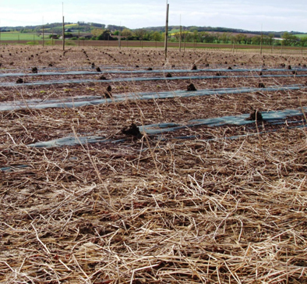
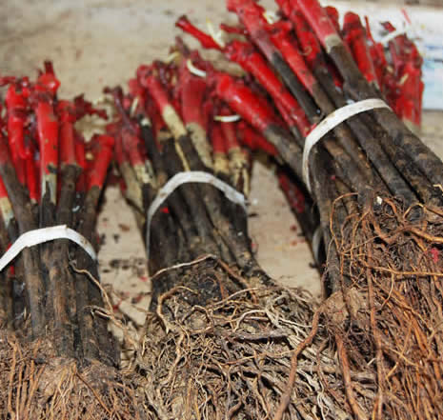
Utilização de material vegetativo são
3 possibilidades de dispersão da doença:
Circulação de material vegetativo infectado
Transporte / voo de vectores infectados
Transferência a partir de hospedeiros selvagens
Viveiros:
→ Monitorização das vinhas-mãe
→ Termoterapia
Notes:
Nas áreas livres de FD podem implementar-se actividades especiais para prevenir a infecção através do fitoplasma, como o tratamento de água quente e uma monitorização cuidadosa das vinhas-mãe. Na Europa, de acordo com o país ou região, existem regras específicas em relação aos viveiros, como o tratamento obrigatório com água quente e, em alguns casos, a proibição de exercer a actividade de viveirista nas regiões do foco da FD. Gestão nos viveiros Nos viveiros, o foco deve estar no controlo do desenvolvimento de sintomas nas plantas-mãe, tanto nos porta-enxertos como nos garfos, através de observações regulares. Qualquer planta sintomática deve ser registada e arrancada. Em caso de detecção, as autoridades locais competentes devem ser informadas. O vector da Flavescencia dourada também deve ser monitorizado nas videiras-mãe. Além disso, devem ser aplicadas as ferramentas de diagnóstico de detecção do fitoplasma. Tratamento com água quente O tratamento com água quente (Termoterapia) permite a erradicação do fitoplasma da FD a partir do material de propagação e pode ser usado para evitar que o material infectado seja introduzido numa zona. O tratamento com água quente deve ser aplicado no material de enxertia em condições controladas: as plantas são imersas num banho de água quente durante 45 min a 50 ° C. Esta combinação do tempo e da temperatura é o factor mais importante na eficiência do método e necessita de destruir o fitoplasmas sem afectar o desenvolvimento da videira. Se a combinação de 50 ° C durante 45 minutos não for respeitada, os botões florais podem sofrer degeneração celular localizada. A aquisição de material tratado com água quente é fortemente recomendada para os produtores europeus, em particular para regiões onde a FD ainda não está presente. Na presença do vector, uma única planta infectada pode gerar uma vasta infecção.

Slide 17
Conclusão
Dispersão rápida e séria da doença com perdas económicas consideráveis
A monitorização é crucial em áreas livres da doença
Consciência e envolvimento de todos os stakeholders do sector para garantir uma melhor prospecção
Notes:
A flavescência Dourada é uma doença grave e, se não for correctamente gerida, pode propagar-se rapidamente e causar importantes danos económicos para o sector vitivinícola. Na Europa, ainda existem regiões sem a doença, mas o vector está a ser rapidamente disseminado. Em regiões livres de FD, a monitorização da vinha é essencial para prevenir a introdução do vector. Na presença do vector, uma única planta infectada pode gerar uma vasta infecção. Aumentar a consciencialização das partes interessadas do sector é importante na prevenção de surtos de FD, através do ensino sobre a epidemiologia, sintomas e riscos da doença.

